Slide 1
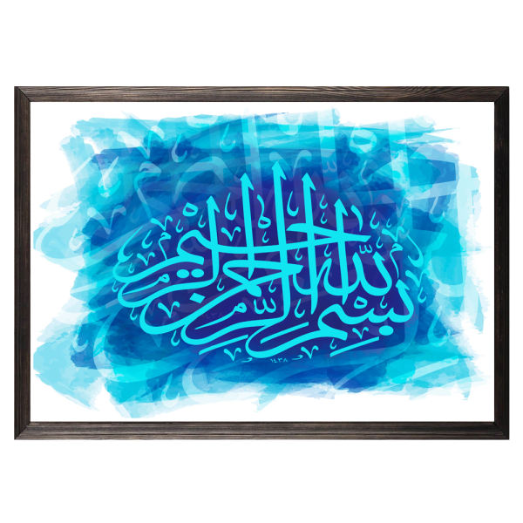

Slide 2
با سلام خدمت دانشجوها وآرزوی سلامتی در این روزهای سخت بیماری در کشورمان امیدوارم این روزهای نامیمون هرچه سریعتر پایان پذیرد. کلاس ما کاربرد یا کارگاه هنر می باشد . لاجرم ابتدا باید با خود هنر و متریالهای آن اشنا شویم.مطالب ارائه شده را با دقت مطالعه نمایید.در تدریس های آینده ادامه مطالب تدریس خواهد شد.

Slide 3
رنگ شناسی
مدرس: دکتر حسن محمدی استاد دانشگاه هنر

Slide 4
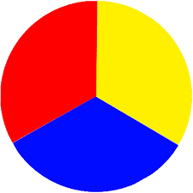
رنگ های اصلی

Slide 5
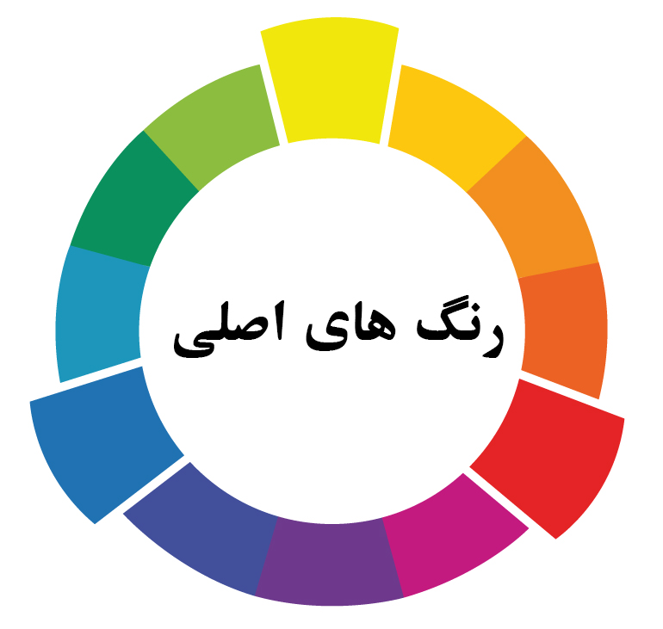

Slide 6
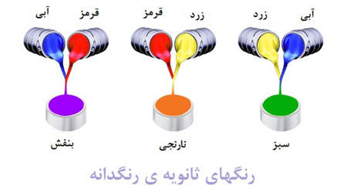
رنگ های فرعی

Slide 7
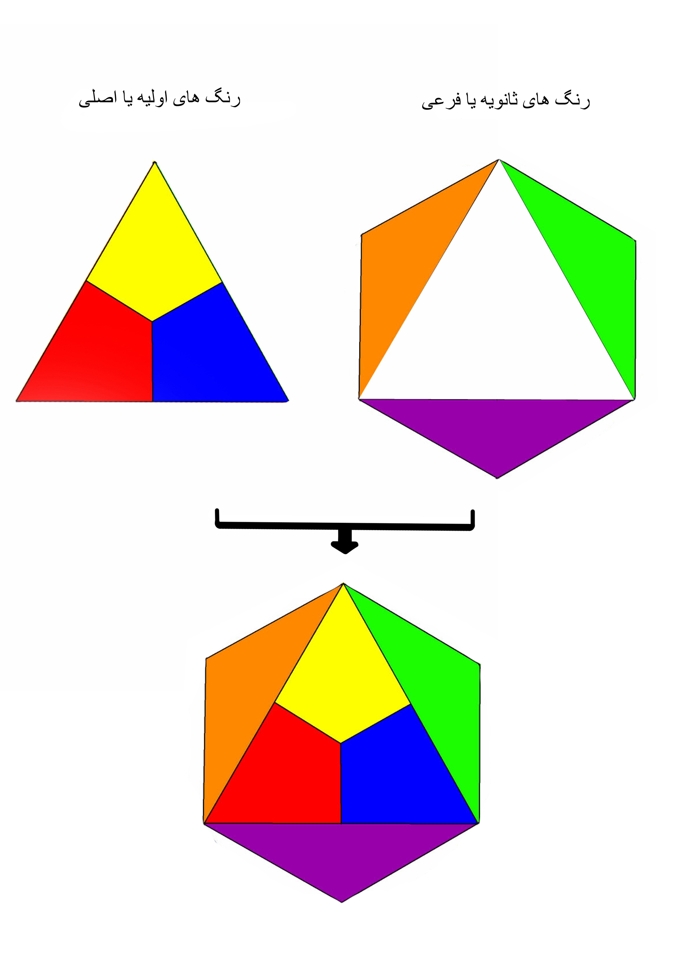

Slide 8
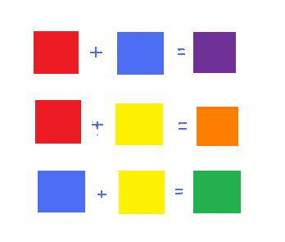

Slide 9
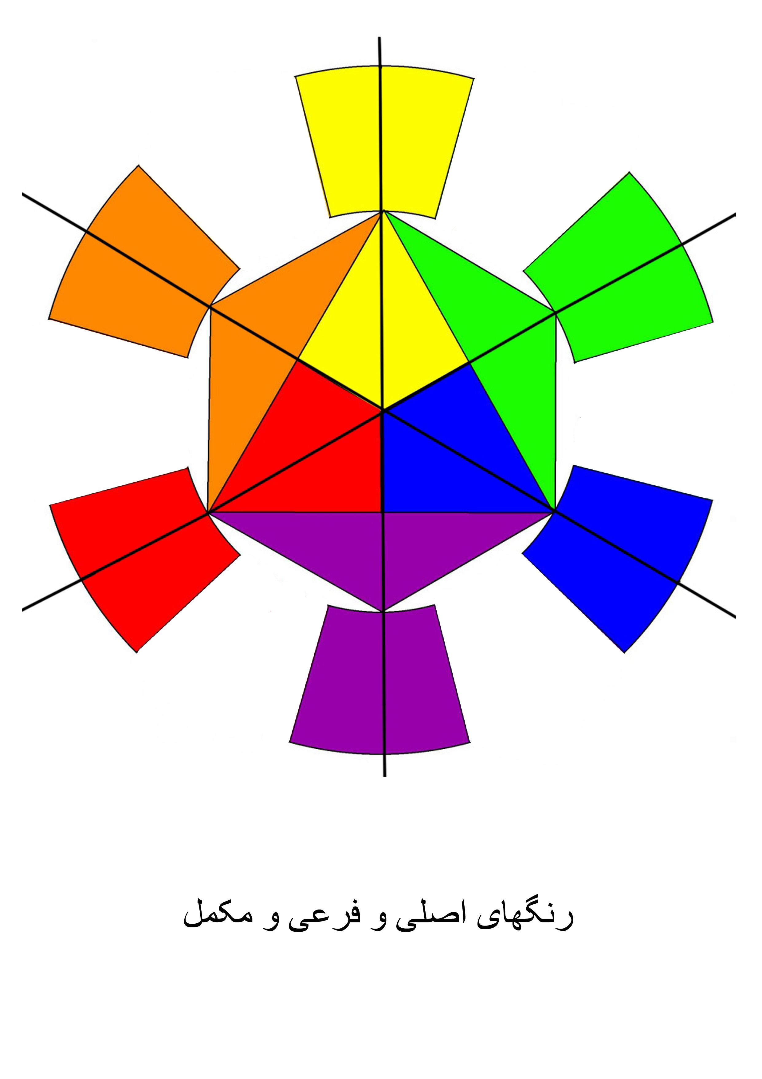

Slide 10
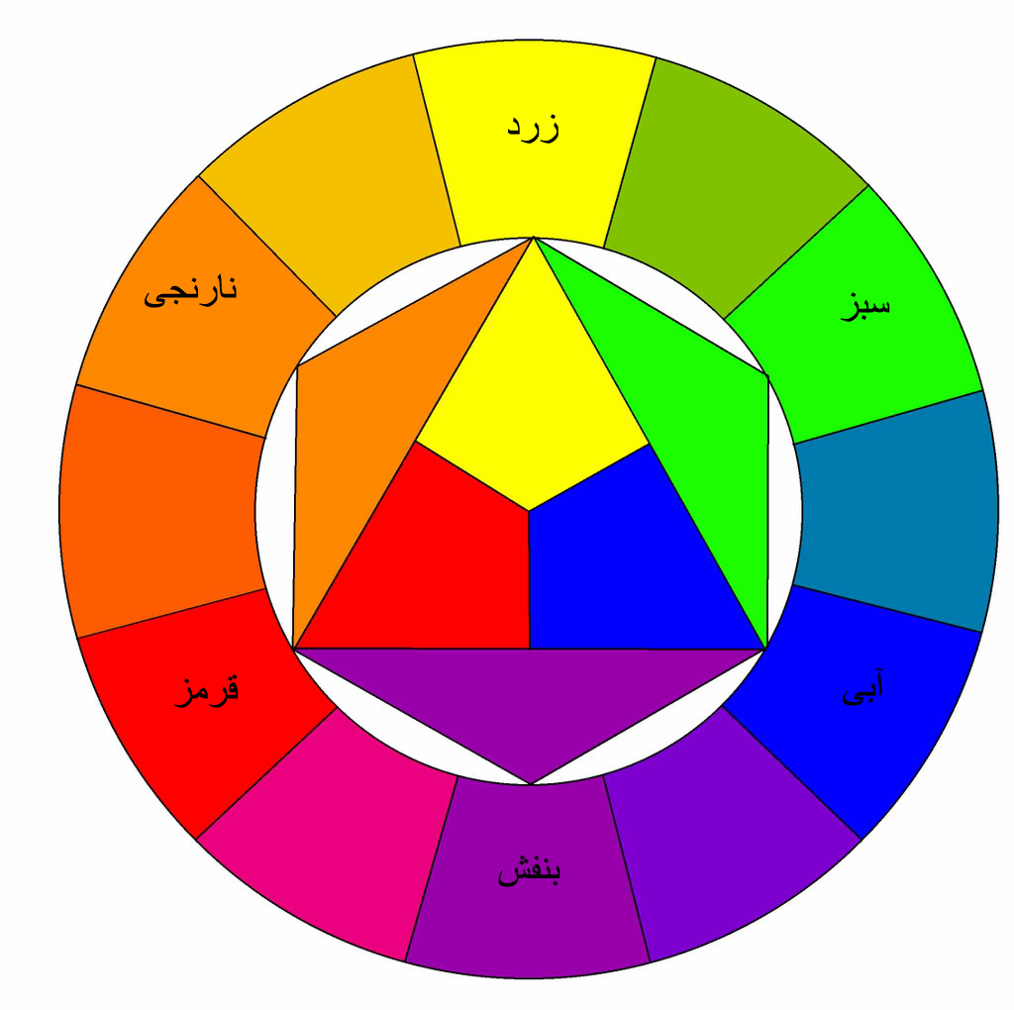
چرخه رنگ

Slide 11
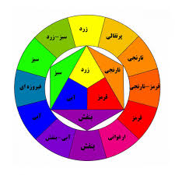

Slide 12
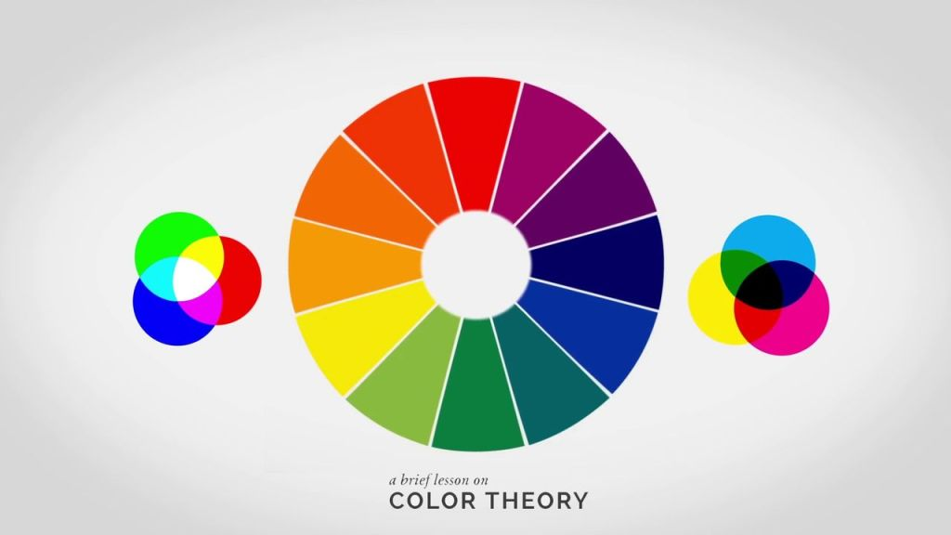

Slide 13
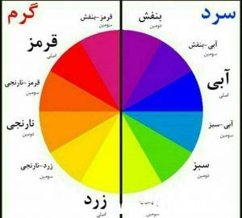
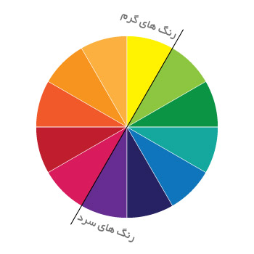

Slide 14
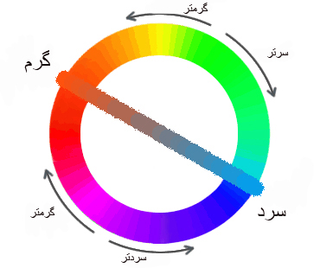
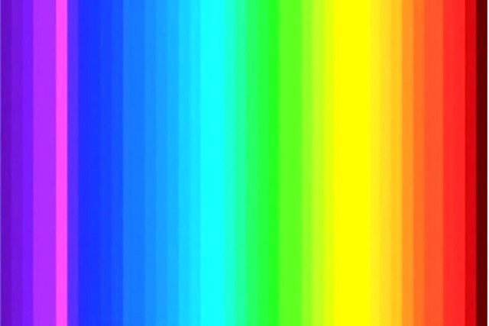

Slide 15
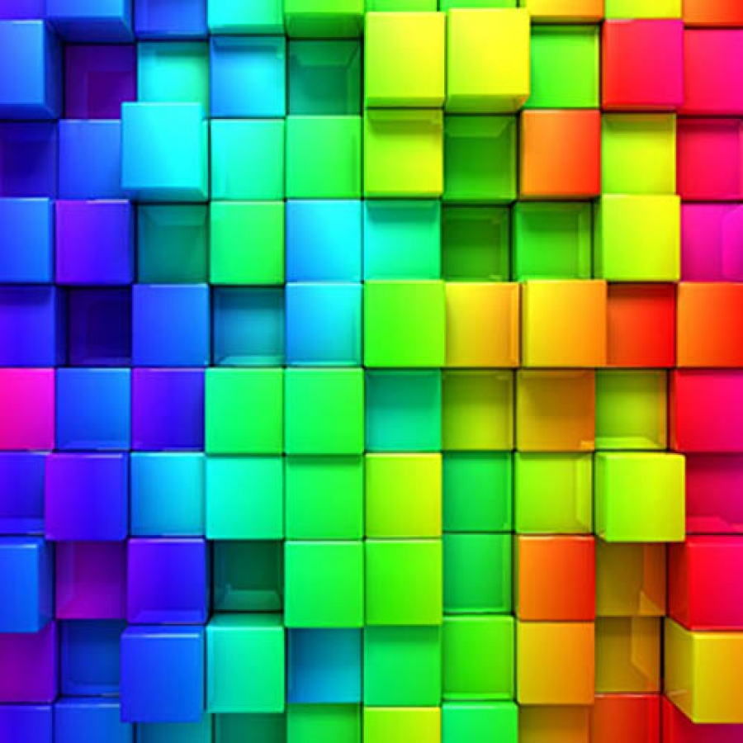
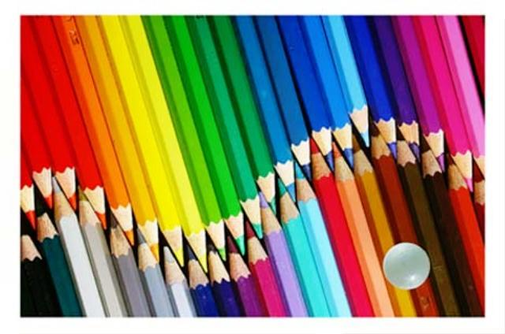

Slide 16
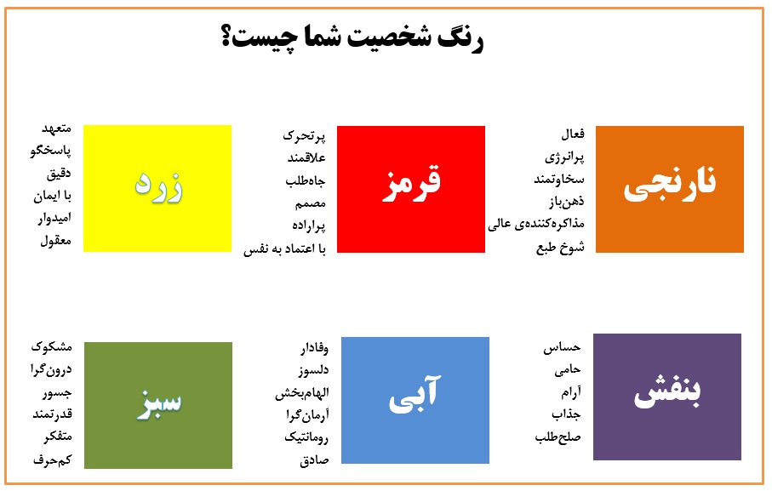

Slide 17
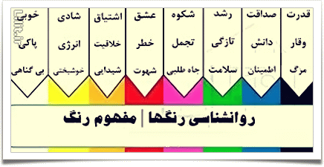

Slide 18
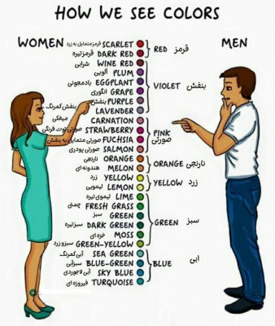

Slide 19
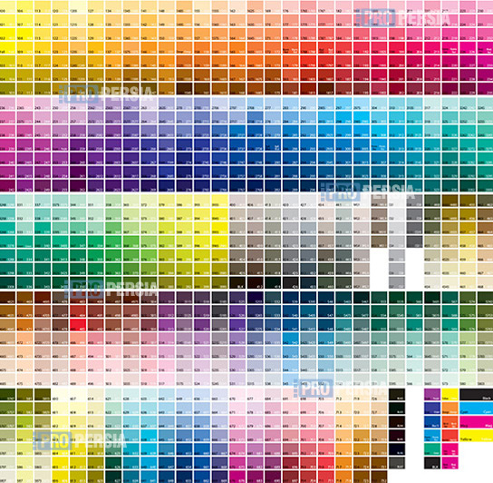

Slide 20
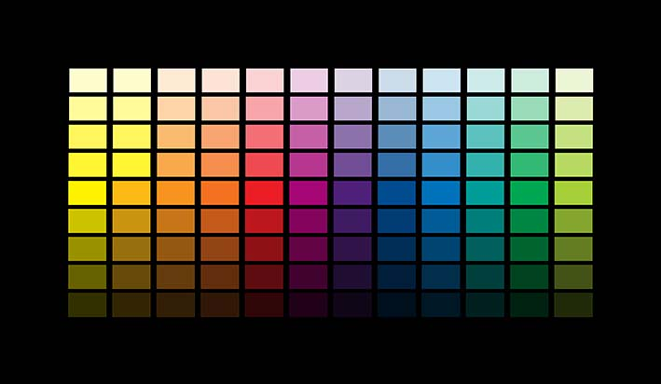

Slide 21
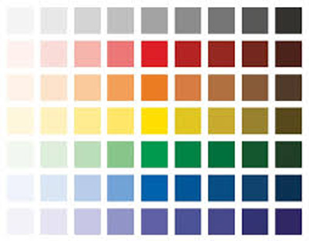
تونالیته

Slide 22
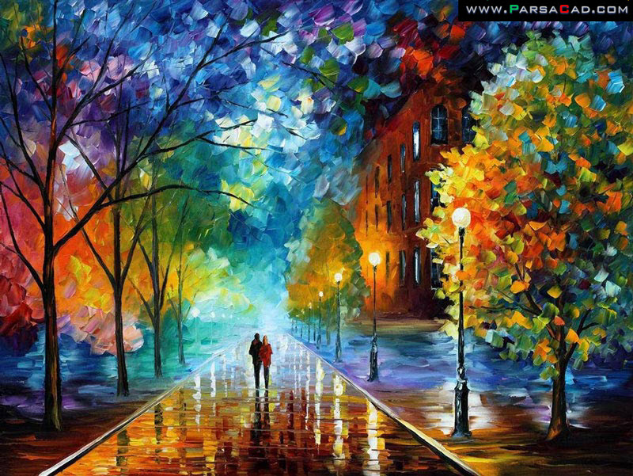
هارمونی

Slide 23
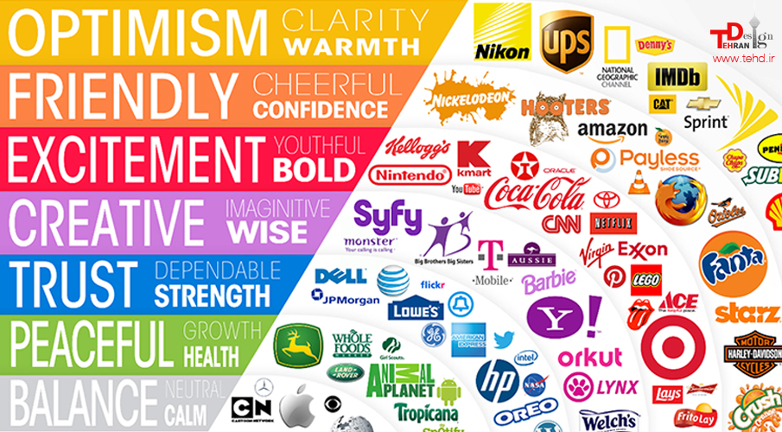
خوشبینی دوستانه هیجان خلاق اعتماد صلح امیز تعادل

Slide 24
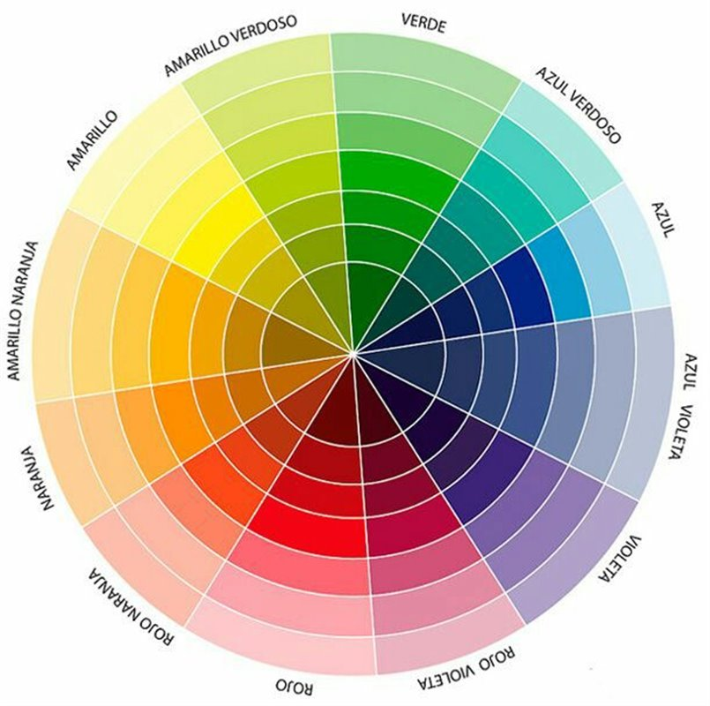

Slide 25
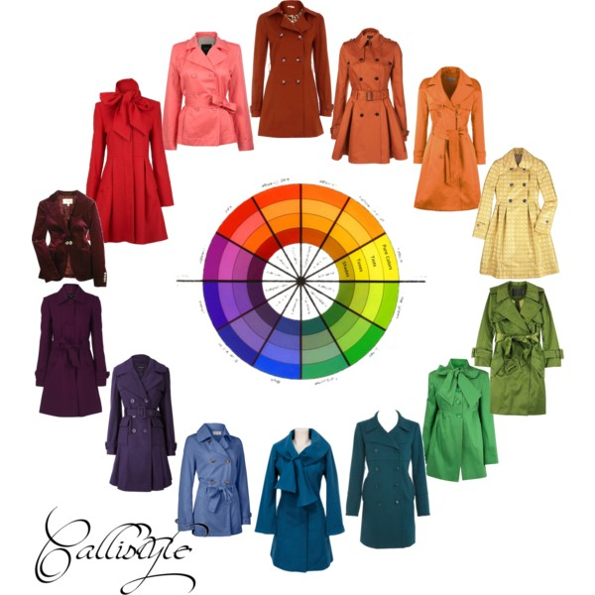
روانشناسی رنگ ها

Slide 26
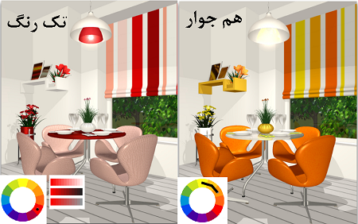
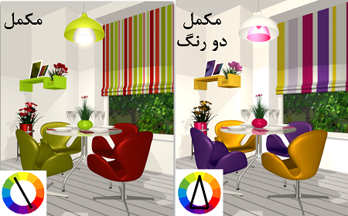

Slide 27
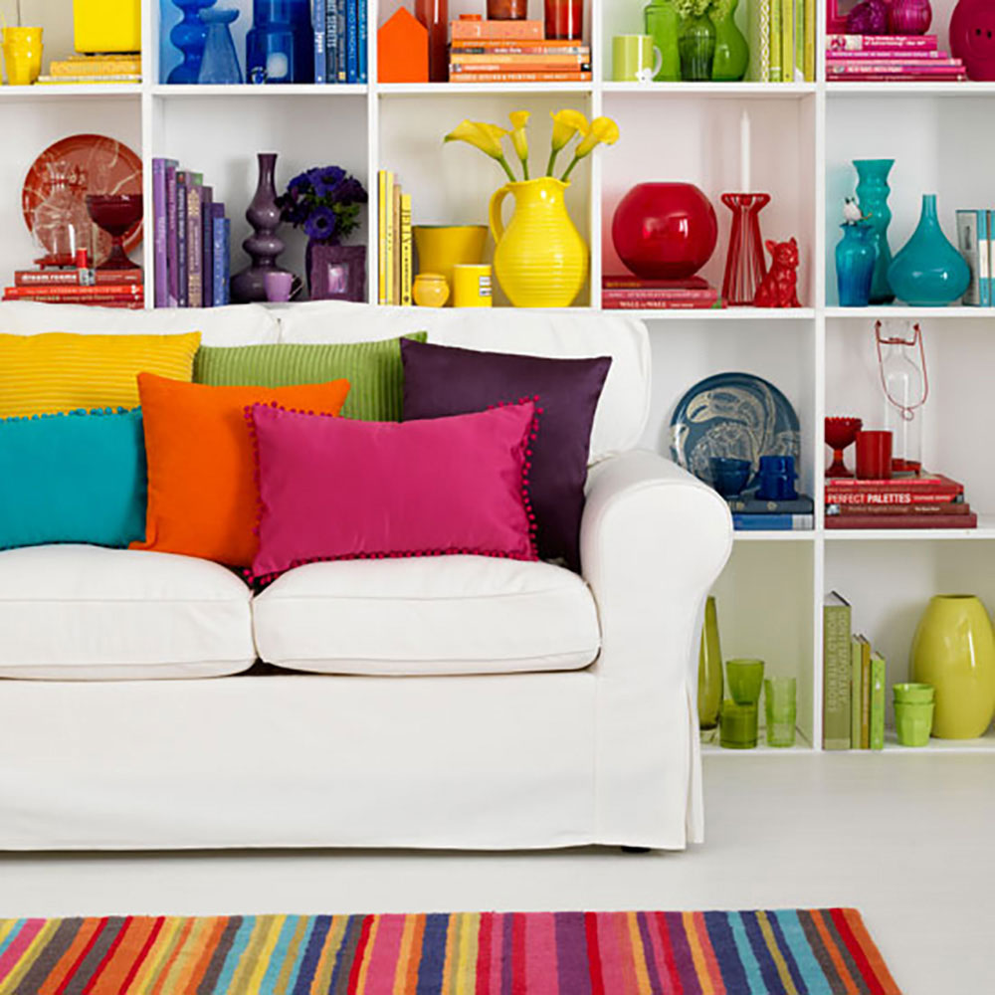

Slide 28
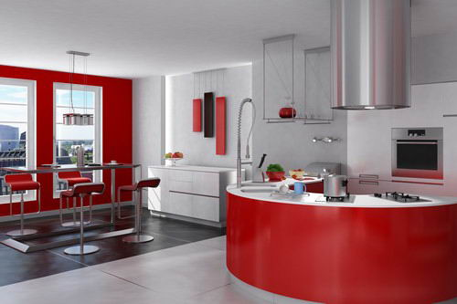
قرمز: مشاهده قرمز فشار خون و ضربان قلب را بالا می برد. در عین حال اشتها را نیز زیاد می کند. اگر دقت کرده باشید می بینید که در بسیاری از رستورانها از این رنگ استفاده می کنند. بنا براین بهترین گزینه برای رنگ کردن اتاق غذاخوری است.

Slide 29
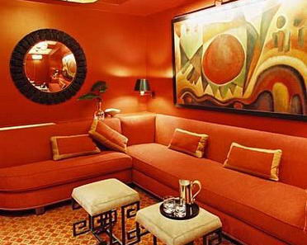
نارنجی: خصوصیاتی شبیه قرمز دارد اما در عین حال حس گرما و صمیمت ایجاد می کند. می توانید در اتاق نشیمن و جایی که افراد خانواده دور هم جمع می شوند از آن استفاده کنید.

Slide 30
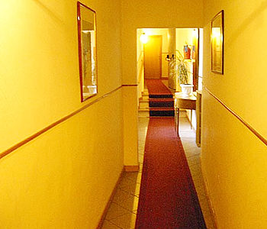
زرد: آفتابی و روشن و می تواند در اتاق های خانوادگی مورد استفاده قرار بگیرد. همچنین برای پر نور جلوه دادن فضاهای کم نور مثل راهرو و کوریدور نیز مناسب است.

Slide 31
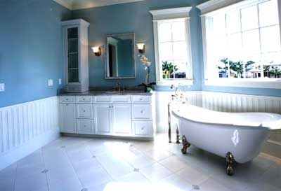
آبی: رنگ آرامبخش، تسکین دهنده، ریلکس کننده. به همین دلیل پزشکان سعی می کنند در مطب خود از این رنگ بیشتر استفاده کنند. بهتر است در اتاق خواب و سرویس بهداشتی حمام و دستشویی مورد استفاده قرار بگیرد. از آنجایی که جلوی اشتها را می گیرد، برای اتاق غذاخوری مناسب نیست.

Slide 32
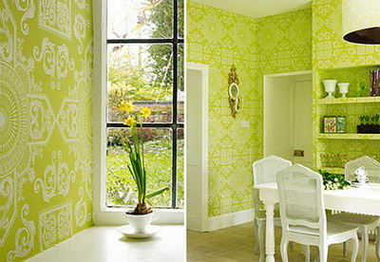
سبز: رنگ چند منظوره: هم می تواند گرما و حرارت ایجاد کند هم آرامش و خوشی. سبز همان احساسات آبی را در بر دارد با این تفاوت که قدری گرم تر و انعطاف پذیرتر است. باز هم اگر دقت کرده باشید می بینید که در اتاق عمل از این رنگ استفاده می کنند. سبز کمرنگ برای اتاق خواب و نشیمن مناسب است و ترکیب های پر رنگ تر برای آشپزخانه و غذاخوری خوب است. این رنگ در ارتباط با غذا و سلامتی هم هست.

Slide 33
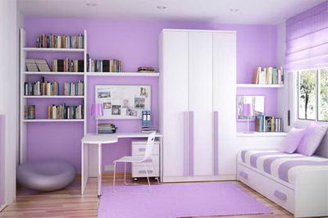
بنفش: کسانی که طرفدار این رنگ هستند می توانند از آن در اتاق مطالعه و غذا خوری استفاده کنند. والدین می توانند فضای بازی بچه هایی که این رنگ را دوست دارند استفاده کنند.

Slide 34
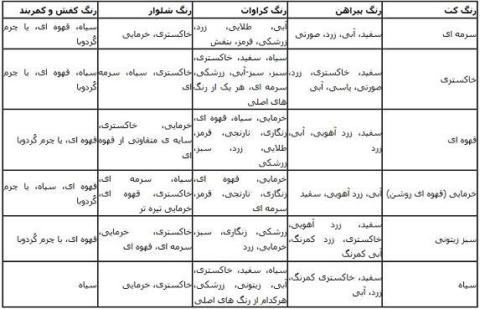

Slide 35
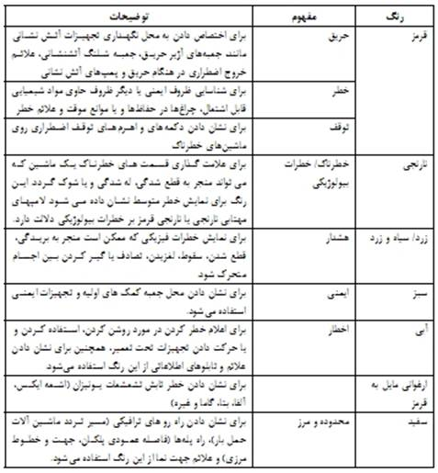

Slide 36
اگر چه اديان رنگ خاصي ندارند، اما به تبعيت از مختصات خاص اجتماعي، فرهنگي و جغرافيايي گاه رنگ خاصي به آنها نسبت داده شده است. نسبت دادن يک رنگ به دين و مذهبي خاص از بسترهاي مختلفي سرچشمه مي‌گيرد. پيچيدگي‌هاي فراوان انديشه بشري و حيات اجتماعي، شناخت اين بسترها را گاه بسيار مشکل مي‌کند.
تقدس رنگ زرد در ميان بودايي‌ها، قرمز در ميان هندوهاو نيز سبز زمردين در ميان مسيحيان و فيروزه‌اي و سبز در ميان مسلمانان (و ايرانيان) نشان دهنده تفاوت جايگاه رنگ‌ها در ميان تمدن‌هاي بشري است و مويد اين نکته است که هر رنگ با توجه به بينش و جهان بيني اقليم و جغرافيا و آيين و مذهب در هر منطقه اي داراي تفاوت است.
در منظر نگاه اسلامي و عرفاني، رنگ‌ها منزلت خاصي دارند و هر يک از آنها به منزله نماد يکي از مراحل تعالي و رسيدن به حق تعالي تلقي مي‌شوند. به طور مثال در تاويل‌هاي مختلف عارفانه در عالم تصوف و عرفان از جمله هفت اندام لطيف انسان علاالدوله سمناني تقسيم‌بندي زير را شاهديم:
1- آدم هستي به رنگ سياه يا خاکستري 2- نوح (ع)، آبي رنگ3- ابراهيم (ع)، سرخ4- موسي (ع)، سفيد5- داود (ع)، زرد6- عيسي (ع)، سياه7 - محمد (ع)، سبز درخشان

Slide 37
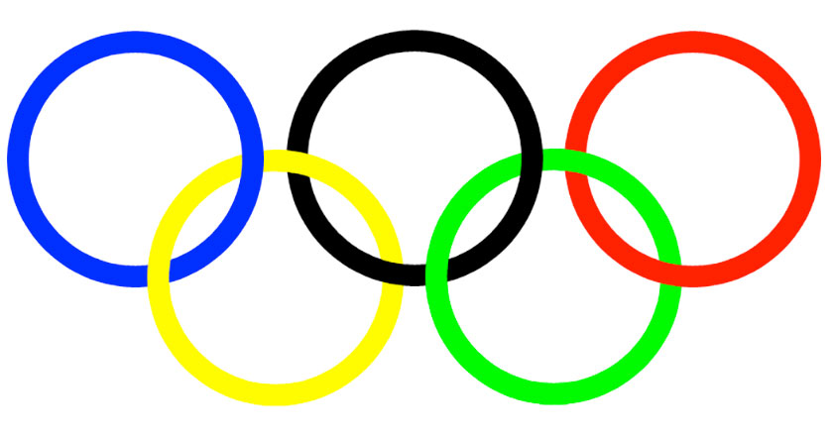

Slide 38
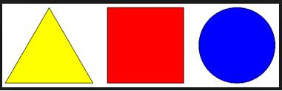

Slide 39
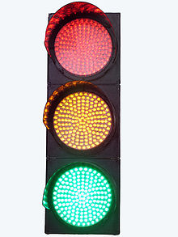

Slide 40
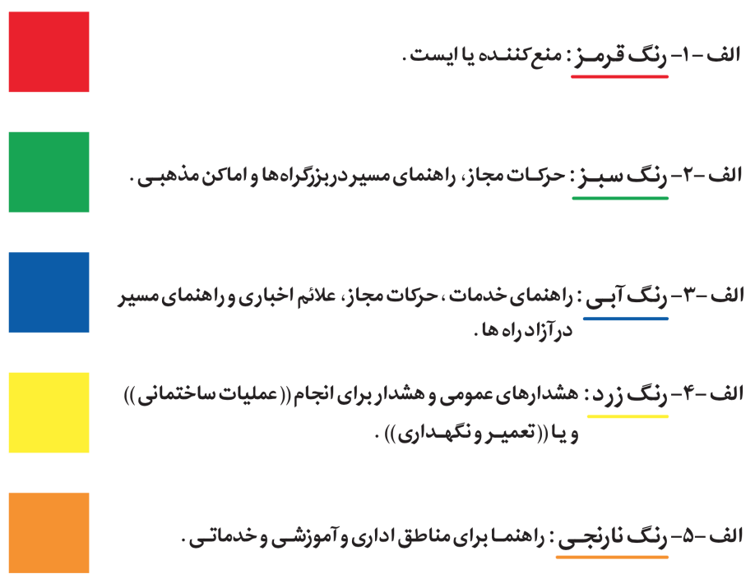

Slide 41
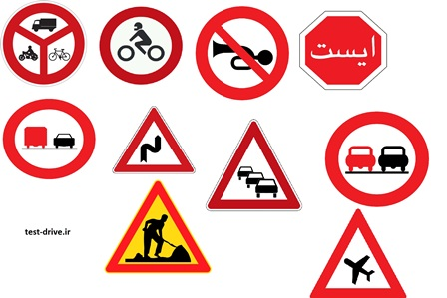

Slide 42
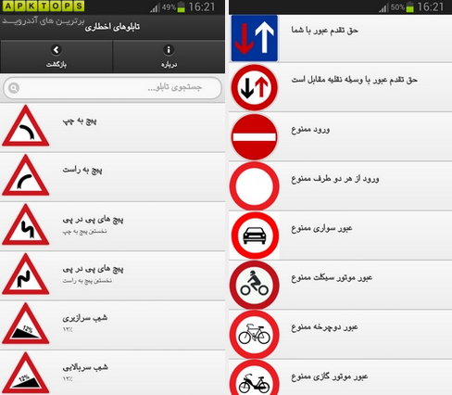

Slide 43
